Slide 1
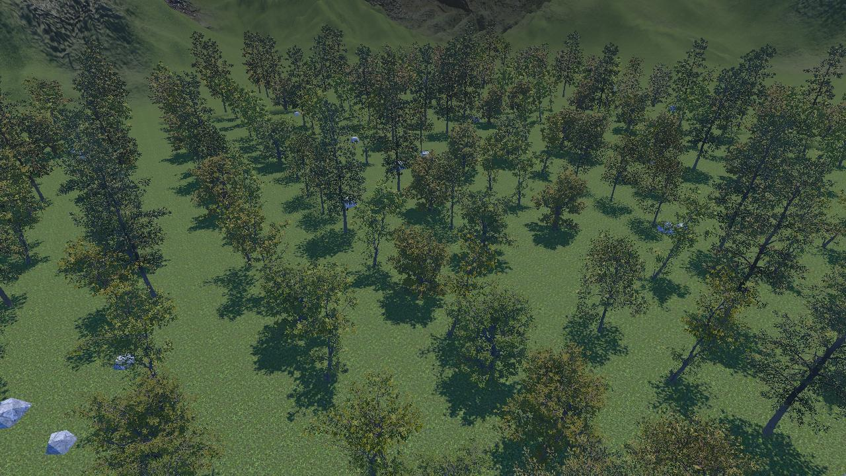
Symulowanie wizualne
Tomasz Grzybowski, Anna Nowak, Dominik Strzałko

Slide 2
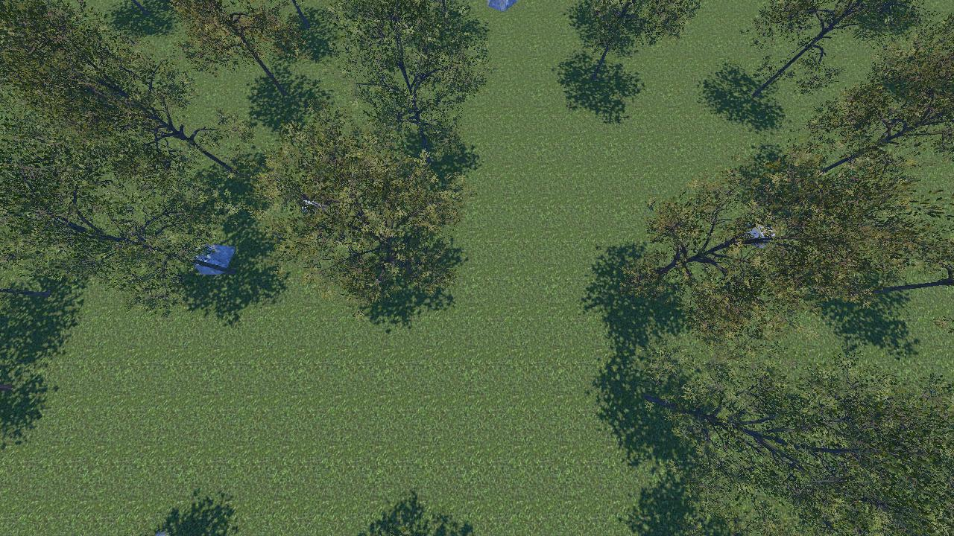
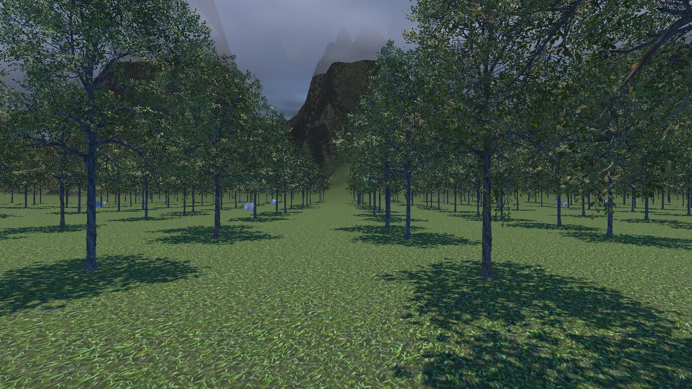
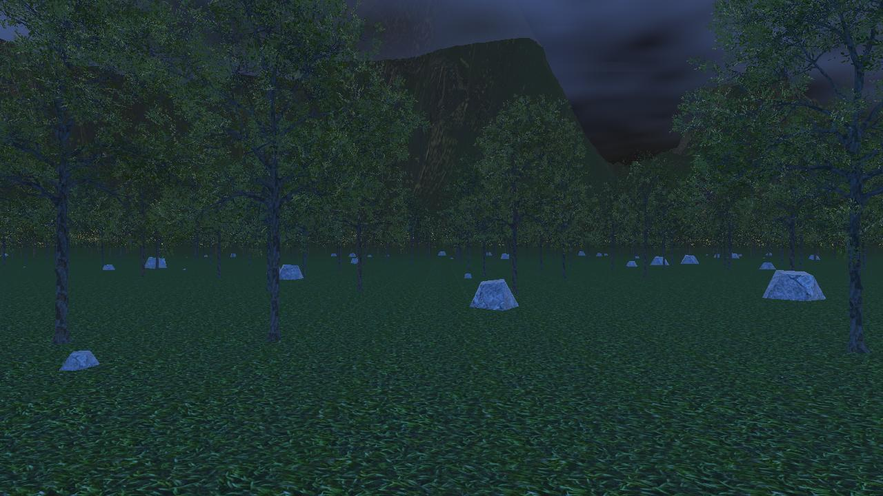
Dane uczące
Pięć gatunków drzew
Trzy różne zbiory zdjęć
Dwie ścieżki kamery
„dron mode”
„walk mode”

Slide 3
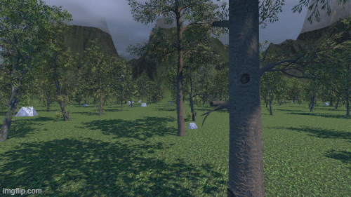
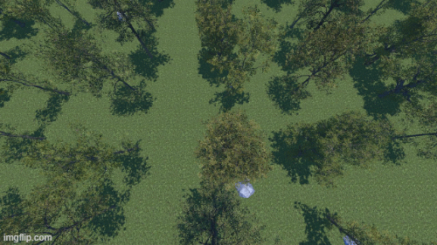
Generowanie danych

Slide 4
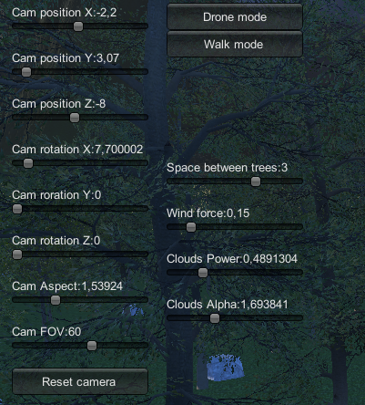
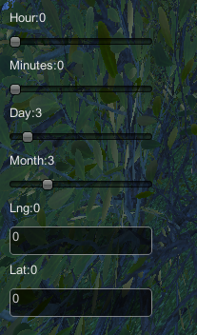
Generowanie danych - GUI

Slide 5
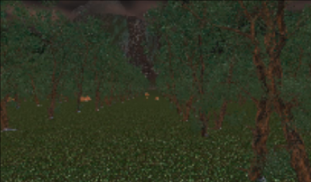
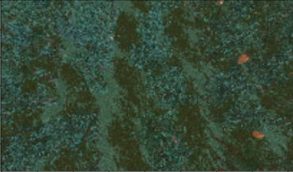
Rozpoznawanie gatunków – podejście pierwsze
Model | Typ sieci | Test acc | Train acc
1 vs 1 | Multi-layer perceptron | 0.85 | 1.0
1 vs 1 | CNN | 1.0 | 1.0
1 vs reszta | Multi-layer perceptron | 0.56 | 0.66
1 vs reszta | CNN | 0.77 | 0.98
Zbiory danych
Ponad 1400 zdjęć dzielone po równo (1 vs 1)
Ponad 800 zdjęć dzielone po równo (1 vs reszta)
Preprocessing zdjęć
Zmniejszenie do rozmiarów 204 x 102
Pozostawienie kolorów

Slide 6
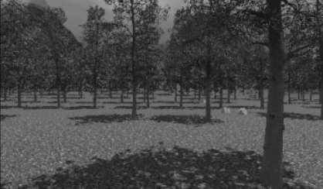
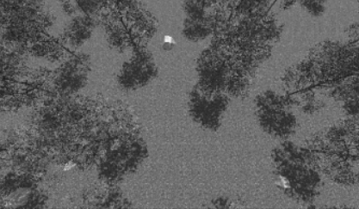
Rozpoznawanie gatunków – podejście drugie
Model | Typ sieci | Test acc | Train acc
1 vs reszta | CNN | 0.85 | 1.0
1 vs reszta (grayscale) | CNN | 0.82 | 0.98
Zbiór danych
Ponad 800 zdjęć (1 vs reszta)
400+ zdjęć gatunku „0”
400+ zdjęć innych przemieszanych gatunków
Preprocessing zdjęć
Zmniejszenie do rozmiarów 408 x 240
Grayscale

Slide 7
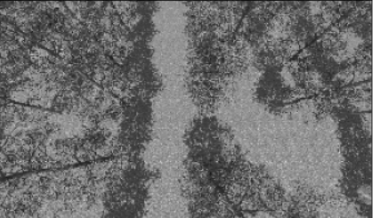
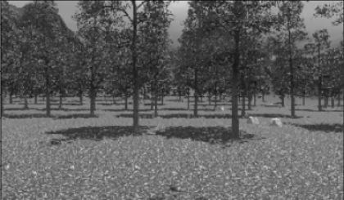
Rozpoznawanie gatunków – klasyfikacja wieloklasowa
Model | Typ sieci | Test acc | Train acc
Wszystkie gatunki | CNN | 0.83 | 0.98
Wszystkie gatunki (dodatkowe warstwy) | CNN | 0.91 | 0.96
Zbiór danych
Ponad 3000 zdjęć
600+ zdjęć dla każdego z gatunków
Preprocessing zdjęć
Zmniejszenie do rozmiarów 289x170
Grayscale

Slide 8
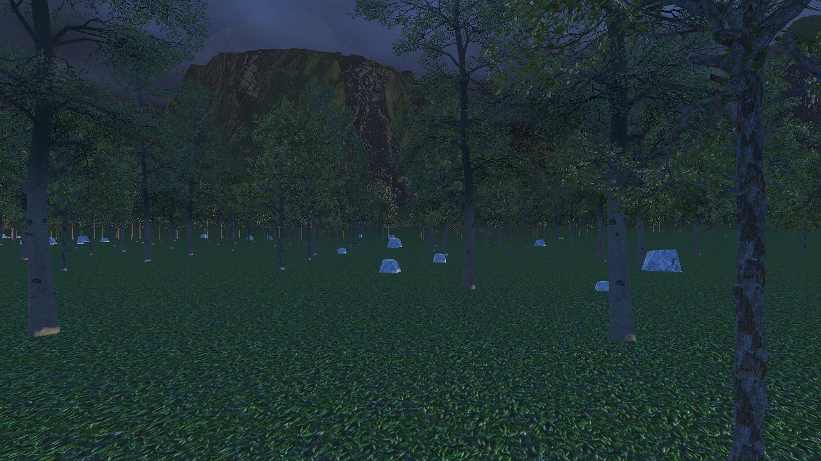
Kilka gatunków na jednym obrazie
Faktyczny zbiór: drzewa „0” i „4”
Output modelu: [ 0.33231931924819946, 0.0010102163068950176, 0.01816524565219879, 0.0006768101593479514, 0.6478284597396851]
Wniosek: Model rozpoznał zarówno drzewa o indeksie 0 jak i drzewa o indeksie 4

Slide 9
Dziękujemy za uwagę

